Slide 1
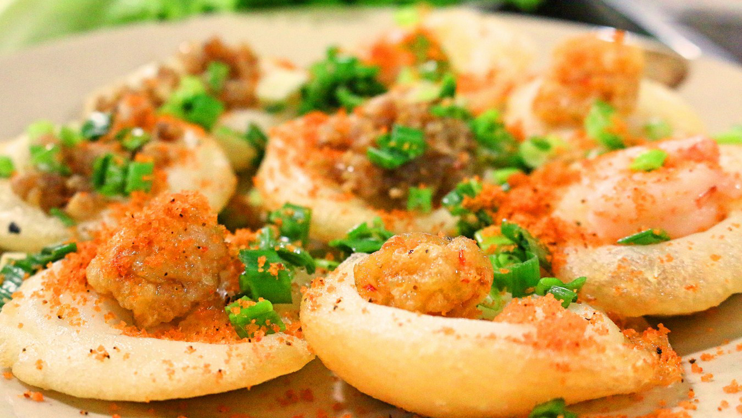
NHẬN DIỆN MÓN ĂN VIỆT NAM
PYTHON
Notes:
( + sử dụng 2 mô hình này vì CNN là mô hình để phân lấp rất hiệu quả trên 1 tập dữ liệu lớn, nên nó luôn cho 1 kết quả chính xác
SVM sử dung các support vector để phân các bộ dữ liệu khác nhau thành các cụm )

Slide 2
NỘI DUNG
/01
/Giới thiệu bài toán
/04
/CNN
/03
/Model SVM
/02
/Đặc trưng HOG
/05
/So sánh
Trang 2
PYTHON

Slide 3
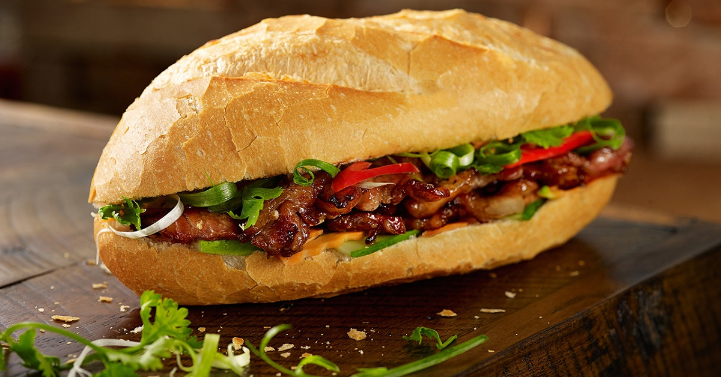
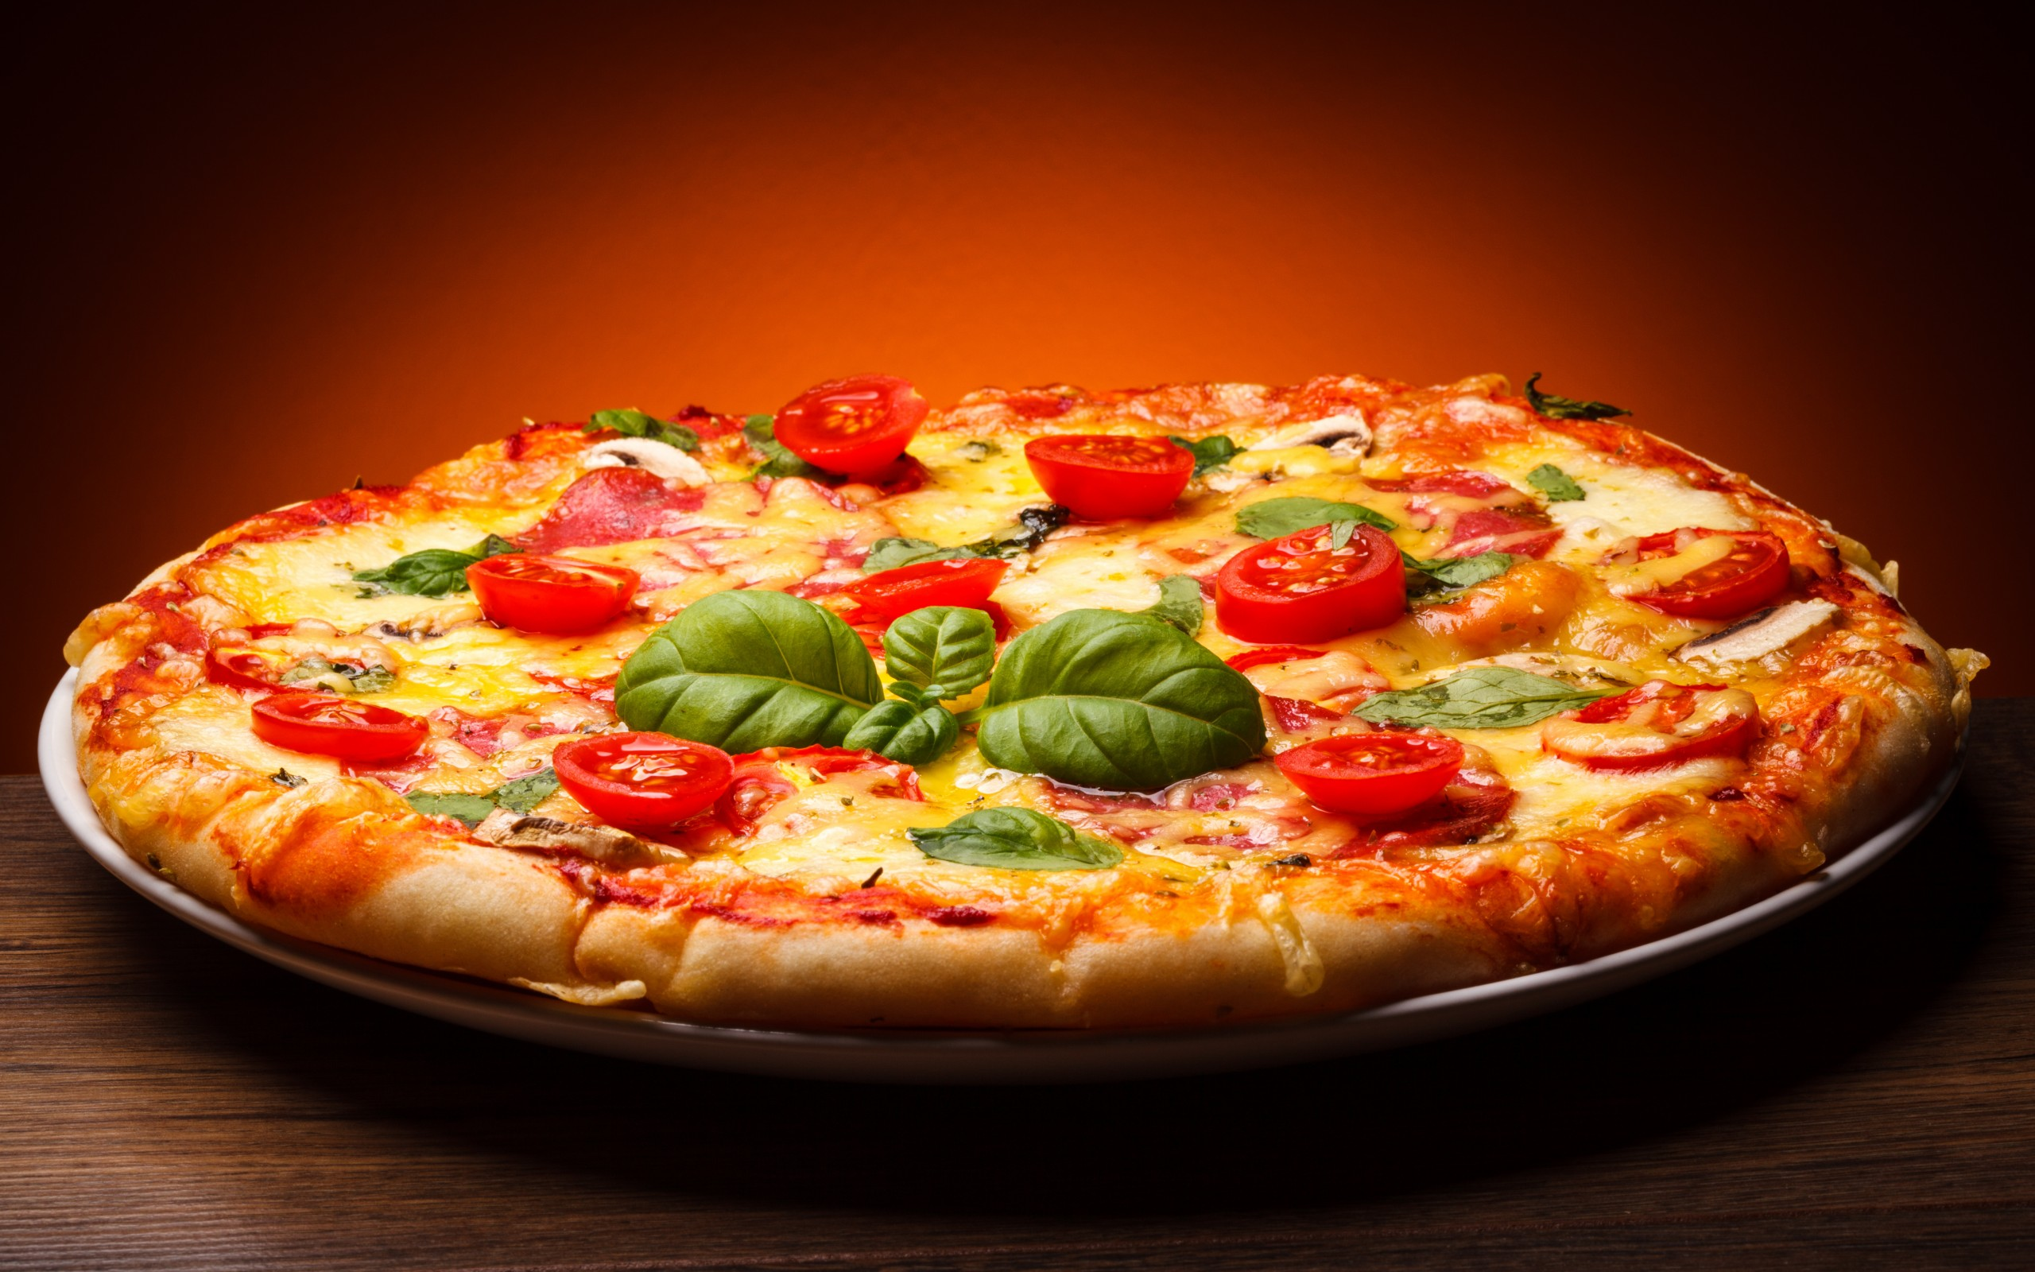
Hiện nay ở trên đất nước ta có rất nhiều món ăn khác nhau có món ăn truyền thống của Việt Nam ta và các món ăn thuộc nền văn hóa nước khác.
Vì vậy, việc nhận diện món ăn Việt Nam đóng góp 1 phần quảng bá văn hóa ẩm thực của các vùng miền ra bạn bè quốc tế.
Trang 3
PYTHON

Slide 4
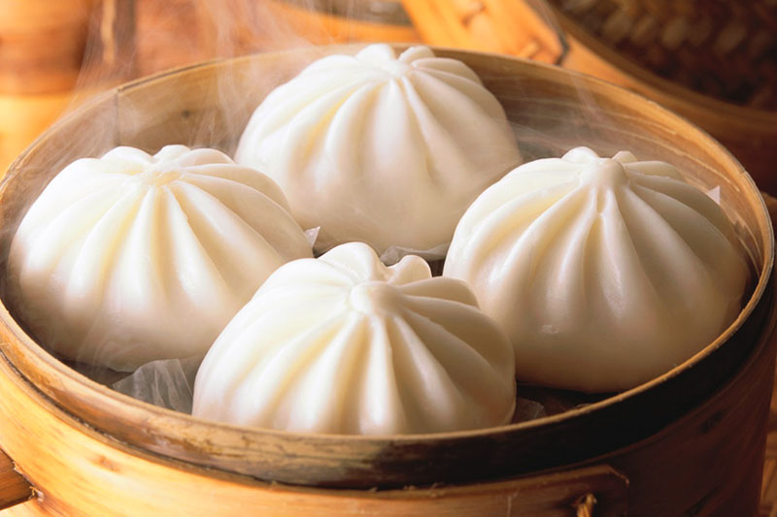
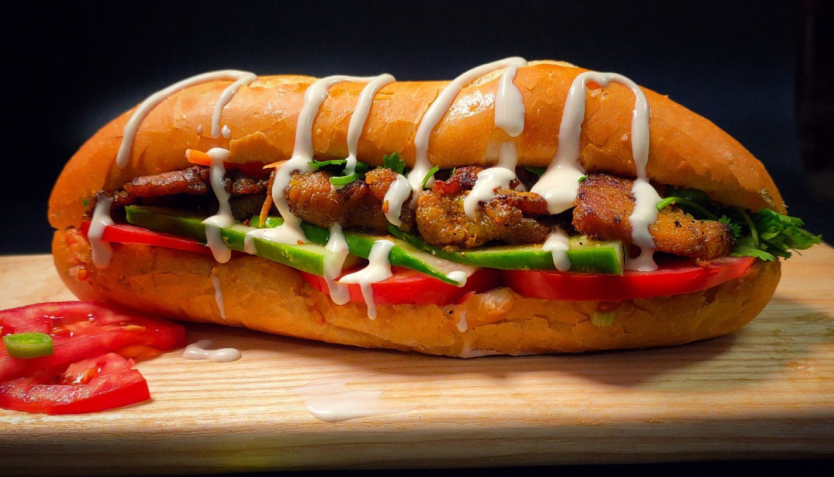

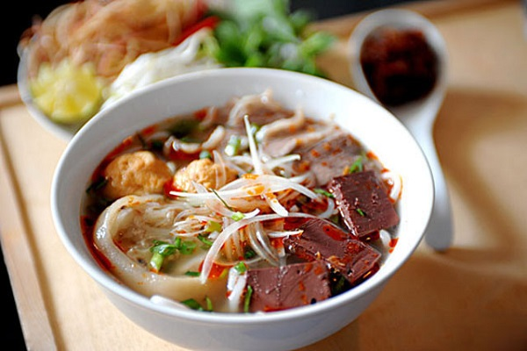
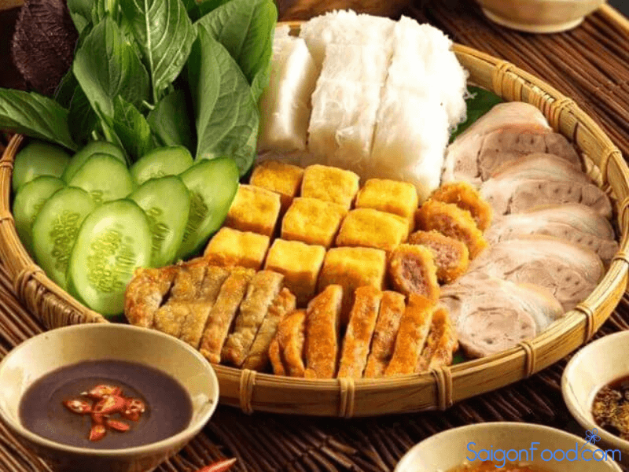
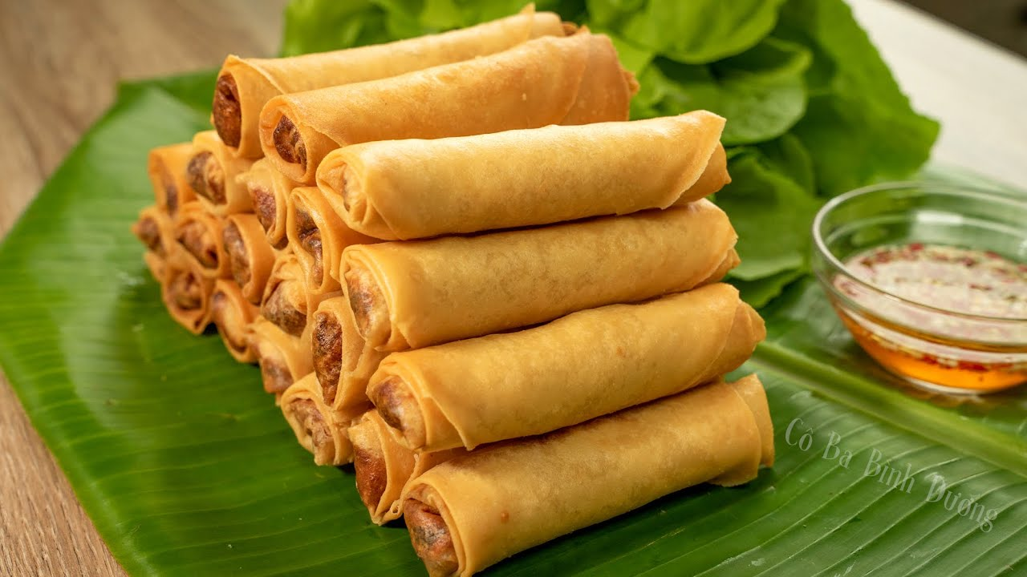
+ Input: tập data gồm 7 món ăn gồm: bánh bao, bánh mì, bánh trung thu, bún bò, bún đậu, chả giò, xôi mặn lấy từ tập data VNfood15
PYTHON
+ Output: Kết quả dự đoán của bài toán.

Slide 5
+ Input: tập data gồm 7 món ăn gồm: bánh bao, bánh mì, bánh trung thu, bún bò, bún đậu, chả giò, xôi mặn lấy từ tập data VNfood15
+ Output: nhãn của các món ăn, ví dụ như 1 2 3 4 5 6 hay mã one-hot

Slide 6
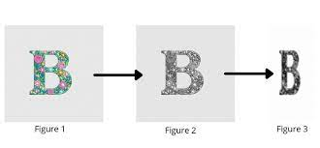
/02
ĐẶC TRƯNG HOG
Thuật toán này sẽ tạo ra các bộ mô tả đặc trưng (feature descriptor) nhằm mục đích phát hiện vật thể (object detection).
Trang 6
PYTHON

Slide 7
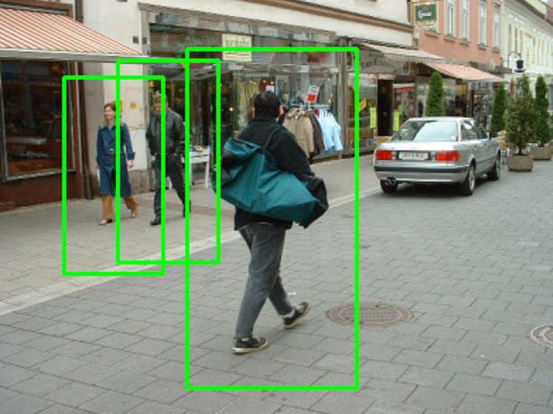
/NHẬN DIỆN NGƯỜI
Nhận diện người (human detection): HOG có thể phát hiện được một hoặc nhiều người đi bộ trên cùng một hình ảnh.
Trang 7
PYTHON

Slide 8
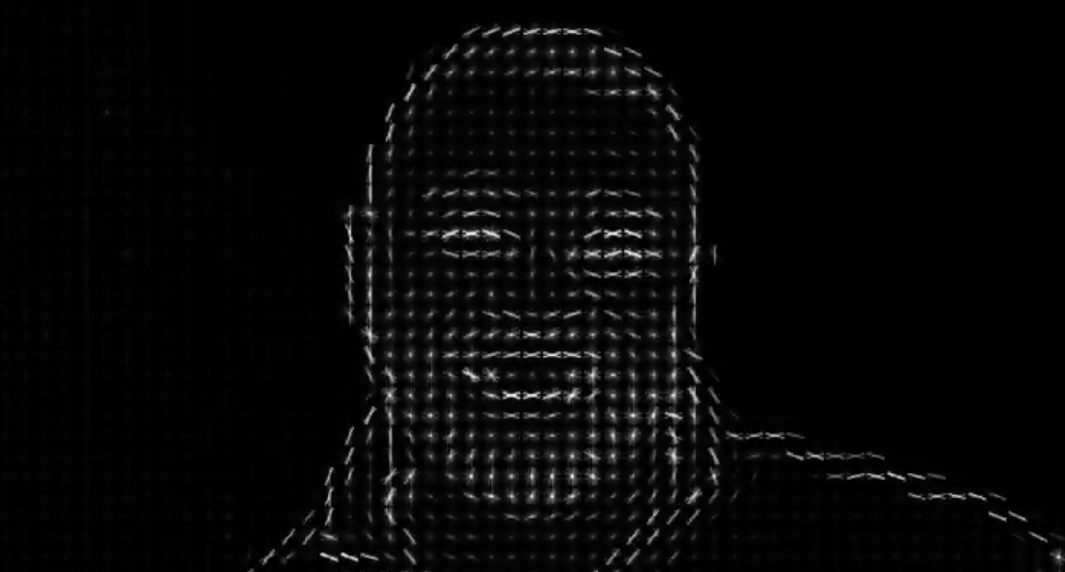
/NHẬN DIỆN KHUÔN MẶT
HOG cũng là một thuật toán rất hiệu quả được áp dụng trong bài toán này. Bởi nó có khả năng biểu diễn các đường nét chính của khuôn mặt dựa trên phương và độ lớn gradient thông qua các véc tơ trên mỗi cell.
Trang 8
PYTHON
Notes:
Local cell: Ô cục bộ. Trong thuật toán HOG, một hình ảnh được chia thành nhiều cells bởi một lưới ô vuông. Mỗi cell được gọi là một ô cục bộ.
Feature Descriptor: Bộ mô tả đặc trưng, là một phép biến đổi dữ liệu thành các đặc trưng giúp ích cho phân loại hoặc nhận diện vật thể. Các phương pháp có thể kể đến như HOG, SUFT, SHIFT.)
Gradient: Là đạo hàm của véc tơ cường độ màu sắc giúp phát hiện hướng di chuyển của các vật thể trong hình ảnh.

Slide 9
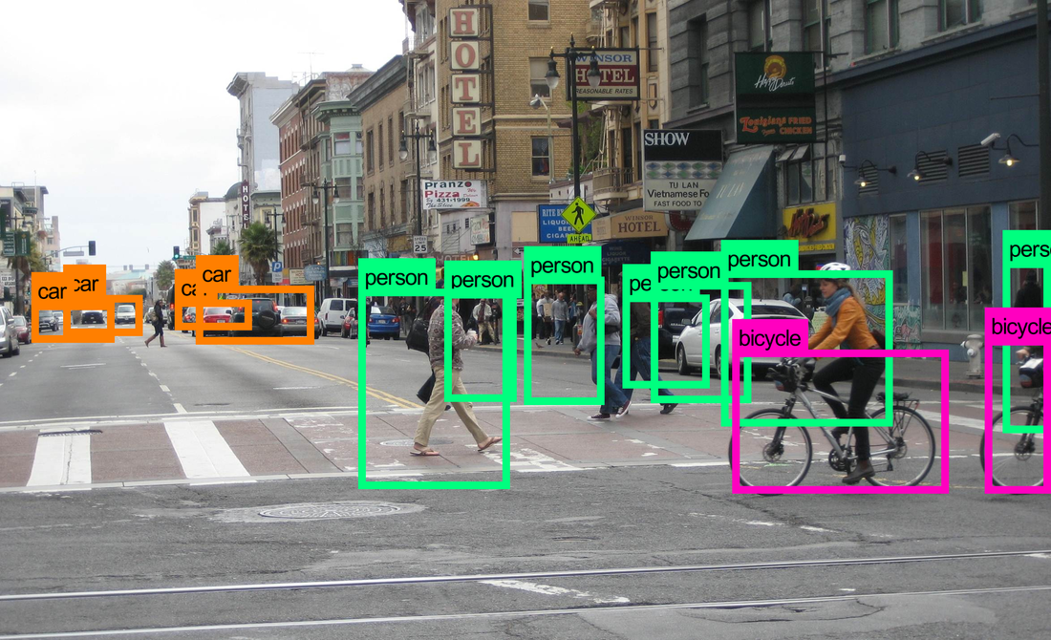
/NHẬN DIỆN CÁC VẬT THỂ KHÁC
Ngoài ra còn rất nhiều các trường hợp nhận diện vật thể trên ảnh tĩnh như phương tiện, tín hiệu giao thông, động vật hoặc thậm chỉ là ảnh động từ video.
Trang 9
PYTHON

Slide 10
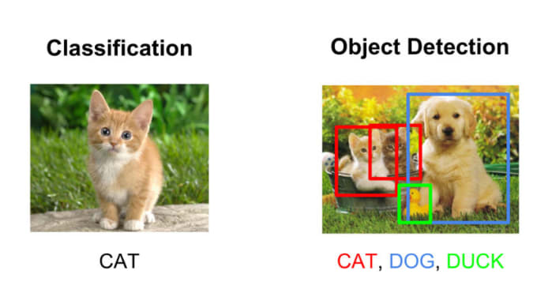
TẠO FEATURE CHO CÁC BÀI TOÁN PHÂN LOẠI ẢNH
Trang 10
PYTHON

Slide 11
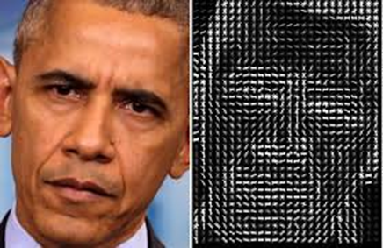
Ví dụ
đặc trưng HOG
PYTHON
Notes:
( + sử dụng 2 mô hình này vì CNN là mô hình để phân lấp rất hiệu quả trên 1 tập dữ liệu lớn, nên nó luôn cho 1 kết quả chính xác
SVM sử dung các support vector để phân các bộ dữ liệu khác nhau thành các cụm )

Slide 12
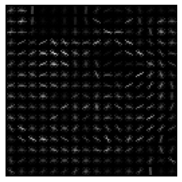
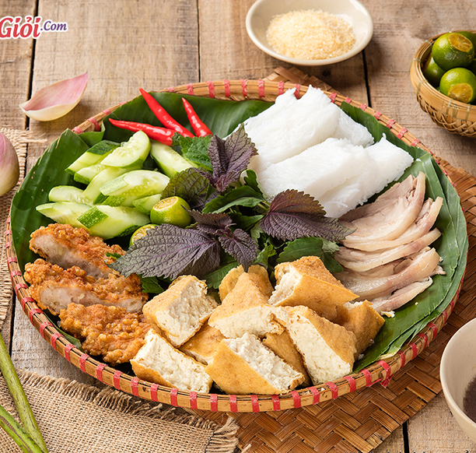
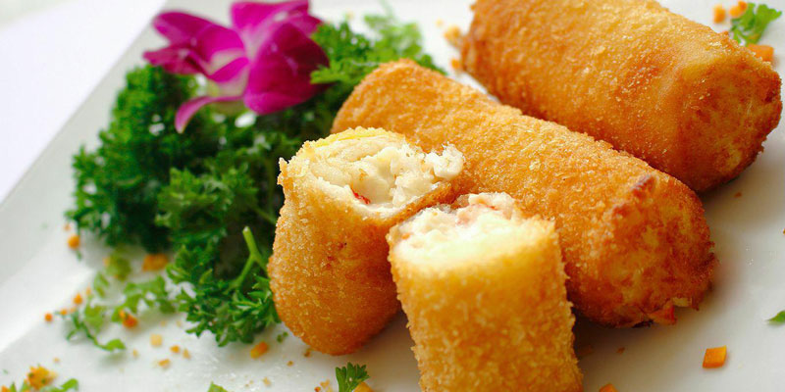
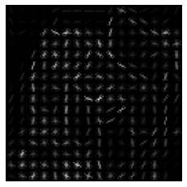
PYTHON
Notes:
( + sử dụng 2 mô hình này vì CNN là mô hình để phân lấp rất hiệu quả trên 1 tập dữ liệu lớn, nên nó luôn cho 1 kết quả chính xác
SVM sử dung các support vector để phân các bộ dữ liệu khác nhau thành các cụm )

Slide 13
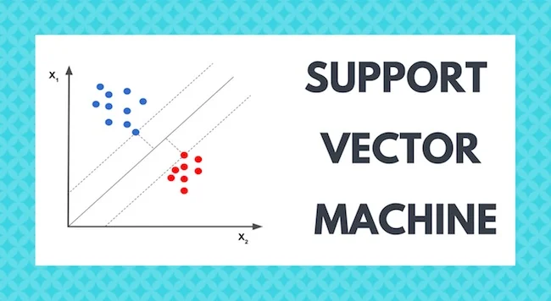
/03
SVM
SVM là một thuật toán giám sát, nó có thể sử dụng cho cả việc phân loại hoặc đệ quy. Tuy nhiên trong bài toán này, SVM được sử dụng cho việc phân loại
Trang 13
INDEX.HTML

Slide 14
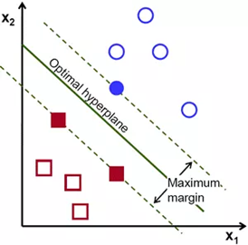
Margin là khoảng cách giữa siêu phẳng (trong trường hợp không gian 2 chiều là đường thẳng) đến 2 điểm dữ liệu gần nhất tương ứng với 2 phân lớp.
Phương pháp SVM luôn cố gắng cực đại hóa margin này, từ đó thu được một siêu phẳng tạo khoảng cách xa nhất so với 2 lớp. Nhờ vậy, SVM có thể giảm thiểu việc phân lớp sai (misclassification) đối với điểm dữ liệu mới đưa vào.
Trang 14
PYTHON

Slide 15
KẾT QUẢ THU ĐƯỢC
Mô hình SVM thu được accuracy ko quá cao khoảng 0,45
Trang 15
PYTHON

Slide 16
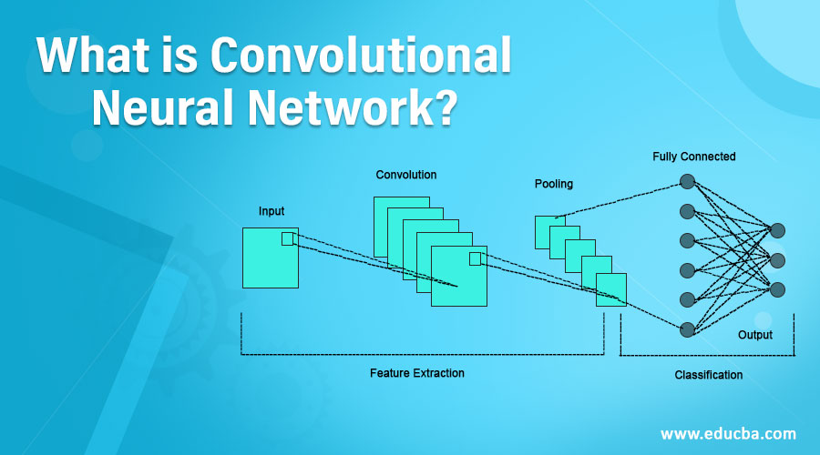
/04
CNN
Khái niệm: mô hình mạng neural tích chập (CNN) là 1 trong những mô hình để
nhận dạng và phân loại hình ảnh. Trong đó, xác định đối tượng và nhận dạng
khuôn mặt là 1 trong số những lĩnh vực mà CNN được sử dụng rộng rãi.
Trang 16
PYTHON

Slide 17
4 STEPS ĐỂ LẤY ĐẶC TRƯNG CỦA ẢNH THÔNG QUA CNN
Step 1: Convolutional Network
Step 1(b): ReLU
Step 2: Pooling
Step 3: Flattening
Step 4: Full connection
Trang 17
PYTHON

Slide 18
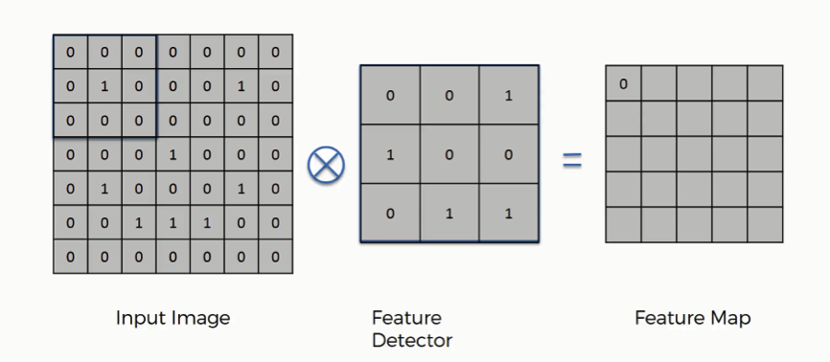
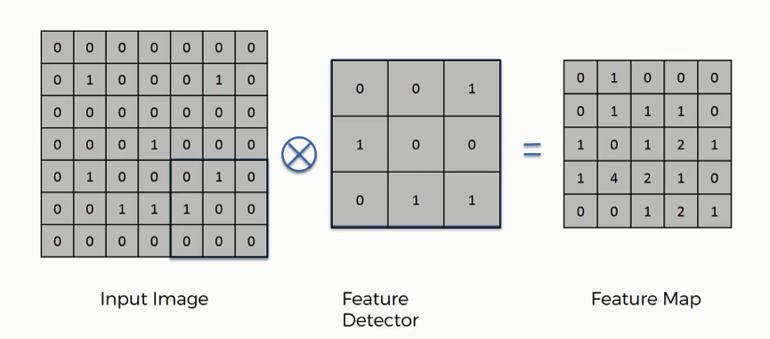
Trang 18
PYTHON

Slide 19
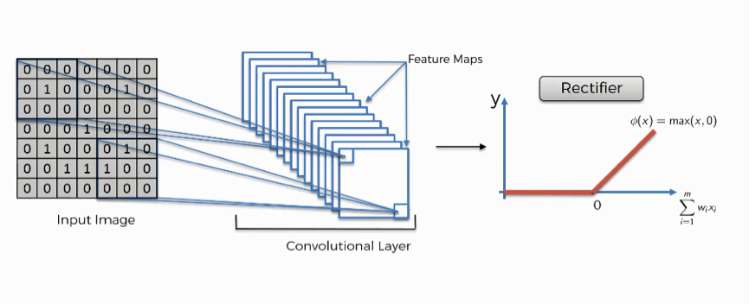
Step1(b):ReLU ReLU viết tắt của Rectified Linear Unit, là 1 hàm phi tuyến. Với đầu ra là: ƒ (x) = max (0, x).
Trang 19
PYTHON

Slide 20
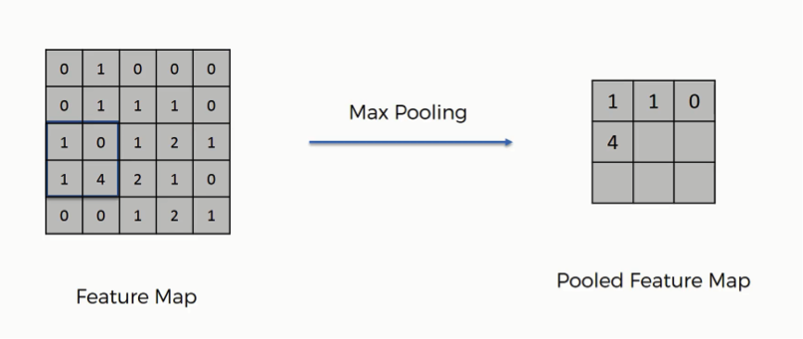
Step 2: Pooling
Trang 20
PYTHON

Slide 21

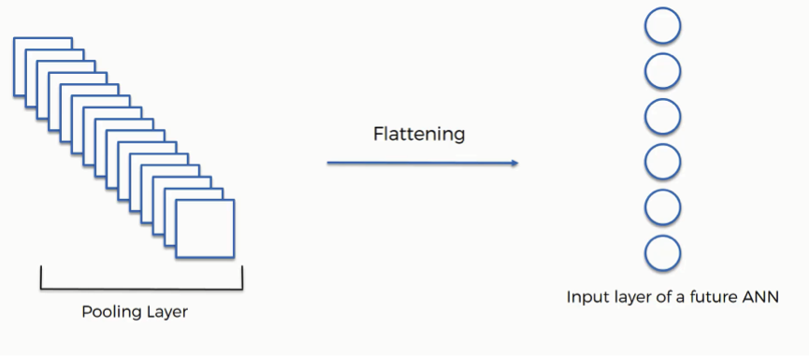
Step3: Flattening
Trang 21
PYTHON

Slide 22
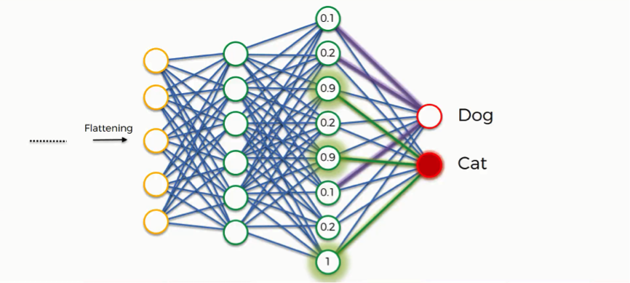
Step 4: Full connection
Trang 22
PYTHON

Slide 23
KẾT QUẢ THU ĐƯỢC
Ta thu được độ chuẩn xác khá cao.
Trang 23
PYTHON

Slide 24
/05
SO SÁNH
Trang 24
PYTHON

Slide 25
THANKS
FOR WATCHING
Trang 25
PYTHON

